Slide 1


Red_scull
Хакатон Экодрон

Slide 2

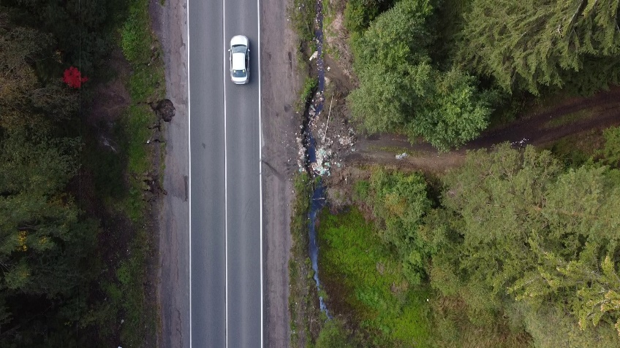
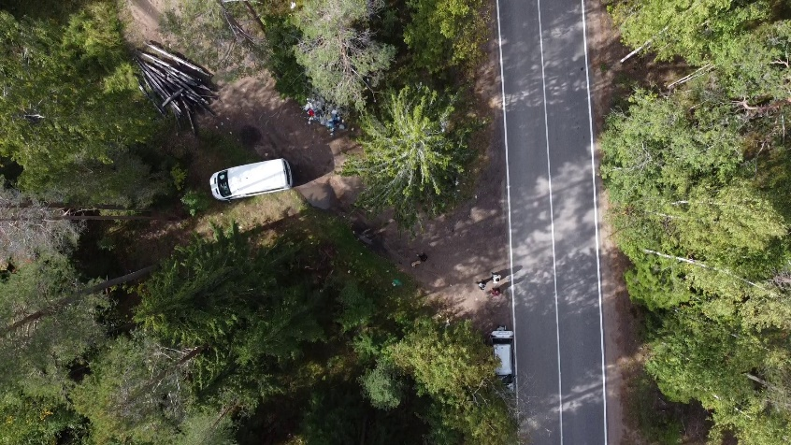
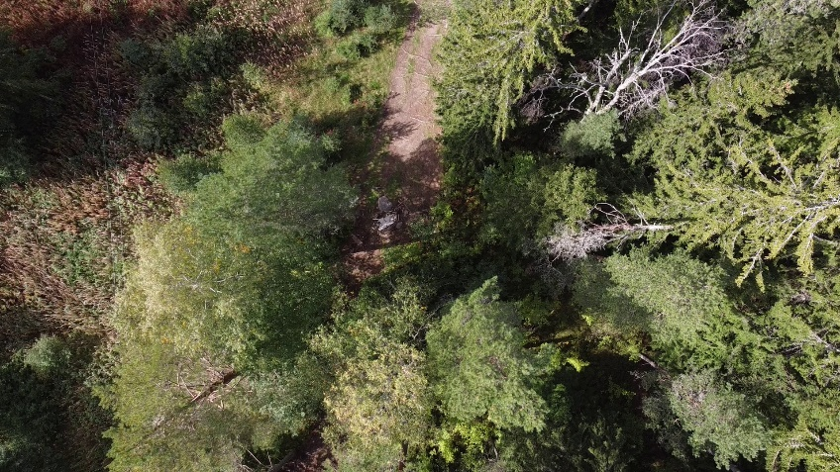
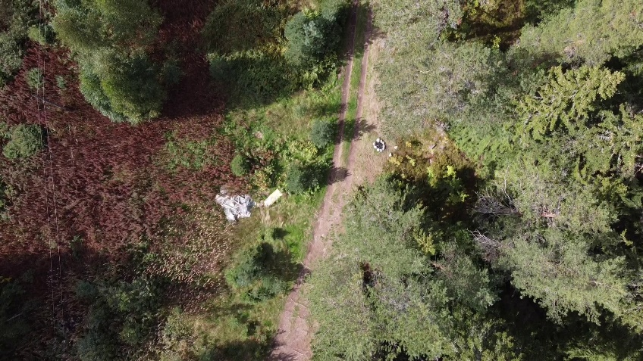
Проблема

Slide 3

Возможные решения

Slide 4
Наше решение
Стек:
Python 3
OpenCV
Pandas
Pillow
Keras
TF

Slide 5
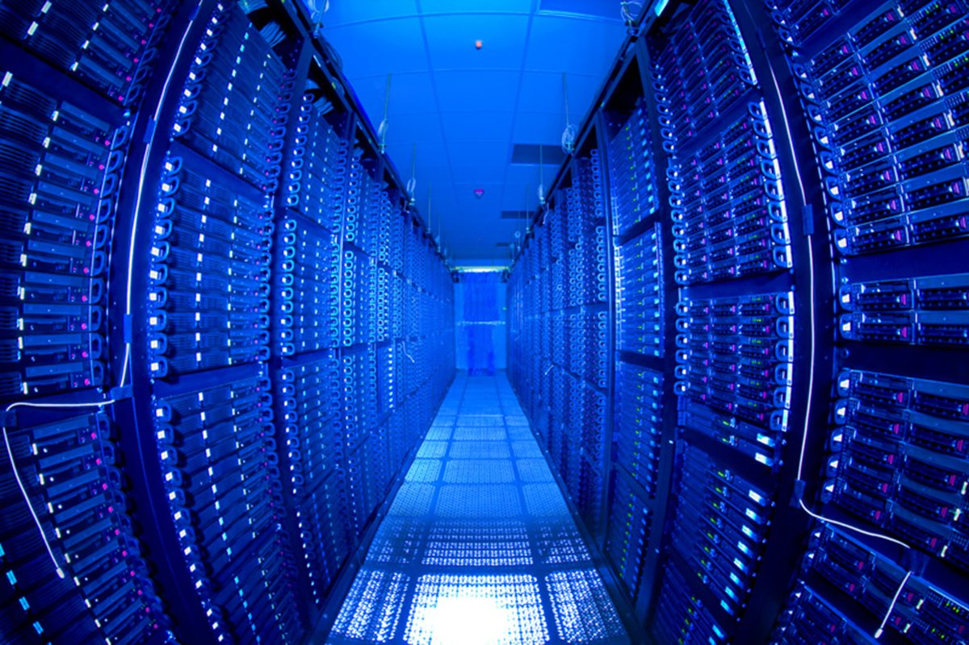
Ограничения

Slide 6
Спасибо за внимание!

